Slide 1
中古マンション価格予測
学習データ：2010年7月1日～2016年3月31日
予測期間：2016年4月1日～2017年3月31日
このページには
①何をこれから発表するのかキーワードを書きましょう。
「引っ越しの需要予測」
②いつ発表したものか日付を書きましょう。
「2024年5月17日(金)」
成果物発表のスライドは、以下の順番で記載しましょう。
①題名
②自己紹介
③問題・目的
④方法
⑤結果
⑥考察・課題点・今後の施策など
学習予測と予測期間は「方法」の項目で書きましょう
■全体的な気になる点
・デザインを使用しましょう。
・字体をそろえましょう。
・文字の大きさをそろえましょう。
（見出し：44pt／本文20～22pt
※本文の文字は最小でも18ptくらいにしましょう）
氏名：山内 雄登
発表日：2024年5月17日(金)

Slide 2


やまのうち ゆうと
山内 雄登 30歳
2017年3月東京電機大学中退
2022年前後に遺跡発掘作業員として3現場分就労
2023年8月Neuro Dive渋谷 通所開始
機械学習コンペでは1位になった経験有
診断名
うつ病,発達障害
得意なこと
論理的に考えること。粘り強く取り組むこと。
苦手なこと
音や視界の動きに敏感(ノイズキャンセリングイヤホンで対処)
配慮事項
プログラミング中はイヤホンを使えると助かります。
(通所開始～今日まで「うつ症状」は軽く、自己対処もできています)
2

Slide 3
作成フロー
・不動産業界の課題と現状
・成果物の目的
・作成環境
・中古マンションの価格変動要因
・使用データの具体的な内容と工夫
データ前処理（第１段階）,追加データとデータの前処理（第２段階）,特徴量の追加
・EDA
時系列ごとの中古マンション価格、学習データから分かる傾向
・AIで中古マンション価格予測をする
使用したモデルの説明,複数モデルを使用した予測フロー,
モデルのアンサンブル方法と効果,予測結果,予測精度
・考察
・課題点・今後の施策
このページには「問題・目的」を書きましょう。
以下の文言とイラストはOK
・繫忙期と閑散期の依頼件数に大きな差がある
・繫忙期に合わせて料金設定を高くして年間収支を保っている
・現場スタッフの「緊急出動」や「休日が決まらない」という
問題が発生
黄色マーカー、太字にした理由は何ですか？

Slide 4
不動産業界の現状と課題
このページには「問題・目的」を書きましょう。
以下の文言とイラストはOK
・繫忙期と閑散期の依頼件数に大きな差がある
・繫忙期に合わせて料金設定を高くして年間収支を保っている
・現場スタッフの「緊急出動」や「休日が決まらない」という
問題が発生
黄色マーカー、太字にした理由は何ですか？
背景
近年の日本の不動産業界は、人口減少や少子高齢化に伴う住宅需要の低下や、都市と地方の地価格差の拡大といった課題に直面しています。特に地方では空き家が増加し、地価下落リスクが高まっている一方、都市部ではマンション価格が高騰し、中古マンション市場は活況を呈しています。
具体例
東京都の中古マンションの平均成約価格は2023年12月時点で5,892万円と、10年前と比べて倍近い水準になっています。
正確な予測の重要性
中古マンションの売買を主な業務とする不動産会社にとって、将来の価格予測ができないと経営リスクが高まり、適切な戦略を立てることが困難になります。

Slide 5
成果物の目的
このページには「問題・目的」を書きましょう。
以下の文言とイラストはOK
・繫忙期と閑散期の依頼件数に大きな差がある
・繫忙期に合わせて料金設定を高くして年間収支を保っている
・現場スタッフの「緊急出動」や「休日が決まらない」という
問題が発生
黄色マーカー、太字にした理由は何ですか？
不動産の売買や賃貸、投資や開発などの各種事業において、取引の効率化や収益の最大化を図る事です。

Slide 6
作成環境
使用環境 | OS:Windows11,CPU:11th Gen Intel Core i7-11370H (4コア/8スレッド),GPU: NVIDIA GeForce RTX 3050 Ti (4GB GDDR6),メモリ: 32GB LPDDR4x,ディスクサイズ: 2TB SSD Google Colaboratory Pro+
使用言語 | Python
使用した 機械学習モデル | LightGBM,Catboost,SARIMAX
使用したデータ | Nishika「中古マンション価格予測2024夏の部」 学習データ：2005年第3四半期～2023年第2四半期 予測期間：2023年第3四半期～2023第4四半期
学習データ：2010年7月1日～2016年3月31日
予測期間：2016年4月1日～2017年3月31日
使用環境
使用言語
使用した機械学習モデル
使用したデータ

Slide 7
中古マンションの価格変動要因
このページには「問題・目的」を書きましょう。
以下の文言とイラストはOK
・繫忙期と閑散期の依頼件数に大きな差がある
・繫忙期に合わせて料金設定を高くして年間収支を保っている
・現場スタッフの「緊急出動」や「休日が決まらない」という
問題が発生
黄色マーカー、太字にした理由は何ですか？
・中古マンションの価格上昇と在庫増加による売れ行き鈍化リスク
中古マンションの価格→高騰,在庫→増加
・人口減少と少子高齢化による住宅需要の低下
特に地方でこの影響が顕著
・地価の二極化
都市部→高騰,地方→下落
・環境への対応、省エネ型住宅やスマートハウスの普及
省エネ性能の高い住宅→光熱費の削減,スマートハウス→快適性や利便性が向上
・DXの進展
・政府の住宅政策や金利政策の影響

Slide 8
使用データの具体的な内容と工夫
このページには「方法」を書きます。
P6の「問題・目的」に対して
・どんな手法（方法）で何が得られるか
・どこのデータ（アップル引っ越し社）
・作成期間
・データ数（学習データ／予測データ）
・どんな手法（プロフェット）
を記載しましょう。
学習データの概要
1
データ期間
2005年第3四半期から2023年第2四半期までの
中古マンション取引データを使用しています。
2
主要な特徴量
都道府県名、市区町村名、地区名、最寄駅：名称、最寄駅：距離（分）、建築年、
取引時点、面積（㎡）、取引価格（総額）_logなどが含まれています。(計27個)
3
テストデータ
2023年第3四半期から第4四半期の目的変数が欠けたデータが用意されています。
合計で00列
2101日分のデータ

Slide 9
データの前処理（第１段階）
このページには「方法」を書きます。
P6の「問題・目的」に対して
・どんな手法（方法）で何が得られるか
・どこのデータ（アップル引っ越し社）
・作成期間
・データ数（学習データ／予測データ）
・どんな手法（プロフェット）
を記載しましょう。
1
表記修正
数値で表せる列に文字列で記載されている値等を修正しました。
2
不要なデータの削除
値が1種類しかない列や、全て欠損している列を削除しました。

Slide 10
追加データとデータの前処理（第２段階）
このページには「方法」を書きます。
P6の「問題・目的」に対して
・どんな手法（方法）で何が得られるか
・どこのデータ（アップル引っ越し社）
・作成期間
・データ数（学習データ／予測データ）
・どんな手法（プロフェット）
を記載しましょう。
取得した追加データ
駅データ
地理情報
駅データ.jpファイルから全国の駅の住所と経度緯度を取得しました。
国土地理院APIから住所の経度緯度を取得しました。
1
表記ゆれの修正
学習データ、駅データ、住所と駅名の表記ゆれを修正
2
データの統合
学習データに駅データ、地理情報を統合し１つのテーブルデータにまとめました。
3
欠損値の補間
地区名や駅名の欠損値を、テーブル内の情報を元に補間しました。
下処理
・データの表記修正
・値が1種類、全て欠損している列を削除
合計で00列
2101日分のデータ

Slide 11




特徴量の追加
このページには「方法」を書きます。
P6の「問題・目的」に対して
・どんな手法（方法）で何が得られるか
・どこのデータ（アップル引っ越し社）
・作成期間
・データ数（学習データ／予測データ）
・どんな手法（プロフェット）
を記載しましょう。
追加した特徴量の中でも精度に大きく貢献したもの
購入までの築年数
旧耐震フラグ
建築年から取引時点までの経過年数を計算し、物件の
経年状態を反映させました。
1981年以前に建築された物件を旧耐震基準として識別し、
安全性の指標としました。
geohash(2~7)
geohash(2~7)の集約値特徴量
位置情報を高精度で表現するgeohashを導入し、
地理的特性をより詳細に反映させました。
geohashに基づいた統計値を算出し、
地域ごとの特性を数値化しました。

Slide 12
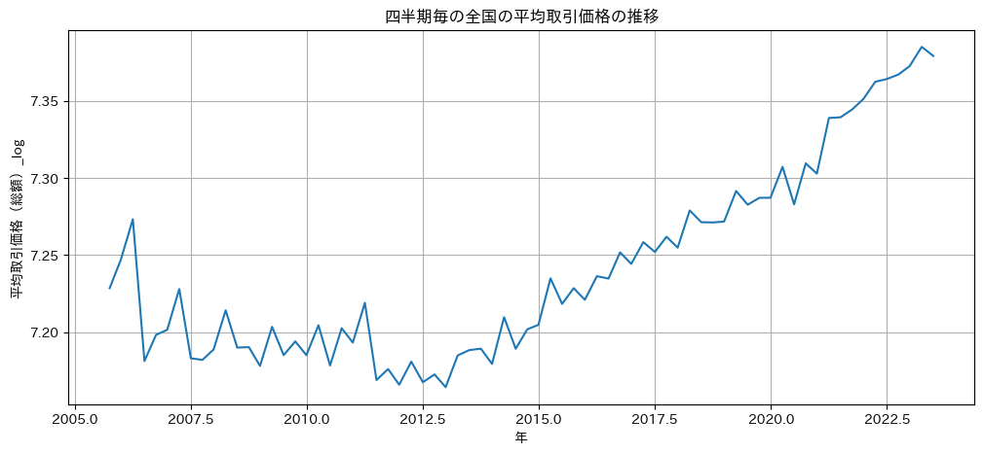
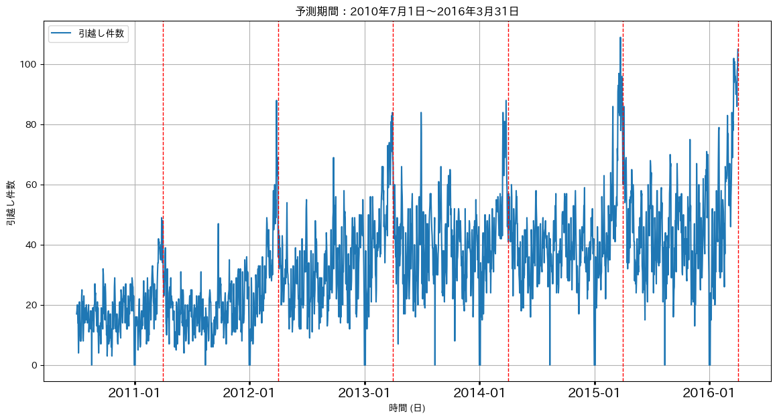
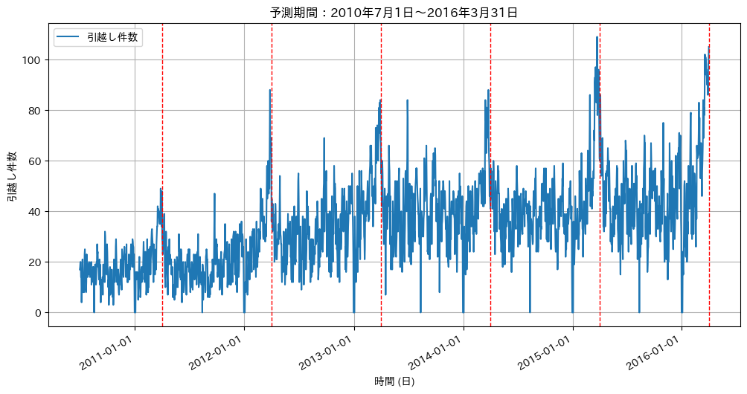

中古マンション価格を可視化
このページは「結果」の項目に書きましょう
・数年単位のグラフ
・年単位のグラフ
を結果に載せるのが良いと思います。
数年単位では、年のなかのどこが一番問題となっているのかわかりにくい
全国の中古マンション価格は⋯
・価格は2005年第3四半期から2012年第4四半期までは低下傾向にあります。
・2013年第1四半期以降は上昇傾向にあります。

Slide 13
学習データから判明したデータの傾向・パターン
Pythonで作成したインタラクティブな図で説明
(-----0%ライン【0%=平均となり、80%であれば平均×1.8の需要があることになる】)
Notes:
4つあるという結論を言う

Slide 14


AIで中古マンション価格予測をする
このページは「方法」の項目に書きましょう
AIって何ですか？
もし、需要予測ができれば⋯
・戦略的な在庫管理が可能になります
・手動でのデータ分析や価格設定作業が削減されます
・データに基づいた価格予測を提供することで、顧客に対する信頼性が高まります
過去データ | 価格
説明変数 | 判明している
未来データ | 価格
説明変数
学習
予測

Slide 15
使用した予測モデルの説明
このページは「方法」の項目に書きましょう
 | 強み | 弱み
SARIMAX | 周期的なパターンを持つデータに適している。 過去のデータから季節性やトレンドを捉えて比較的高い精度で予測を行うことができます。 | 予測するステップ数が長いほど予測の不確実性が増加します。 ・長期的な予測では外部要因(市場の変動、経済状況等)の影響が大きくなるためです。
LightGBM | 複雑な関係性や相互作用を持つデータに適している ・分類や回帰などの幅広い機械学習タスクに おいて、複雑なデータ構造を捉える能力を 持っています。 | 学習データに存在する範囲の値しか予測できません ・学習データの範囲外の値（外挿）に対しては 予測精度が低下する傾向があります。 LightGBMは決定木ベースのモデルであり、 学習データに基づいて分岐を作成するのが 原因です。
Catboost | 複雑な関係性や相互作用を持つデータに適している ・分類や回帰などの幅広い機械学習タスクに おいて、複雑なデータ構造を捉える能力を 持っています。 特にカテゴリカルデータの扱いに優れています。 | 学習データに存在する範囲の値しか予測できません ・学習データの範囲外の値（外挿）に対しては 予測精度が低下する傾向があります。 Catboostは決定木ベースのモデルであり、 学習データに基づいて分岐を作成するのが 原因です。

Slide 16
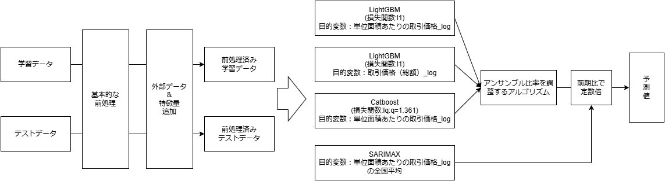
複数モデルを使用した予測フロー
このページは「方法」の項目に書きましょう
←予測の大半を担当
←細かい見落としを修正

Slide 17
モデルのアンサンブルの効果
このページは「方法」の項目に書きましょう
モデル | LightGBM | LightGBM | Catboost
損失関数 | l1 | l1 | Lq:q=1.361
目的変数 | 単位面積あたりの取引価格_log | 取引価格（総額）_log | 単位面積あたりの取引価格_log
目的変数やモデルが異なることで、それぞれのモデルが異なる側面から価格を予測します。
統合することで、各モデルの弱点が補完され、予測精度が向上します。
SARIMAX
四半期ごとの過去データから、未来２期分の予測をします。
2023年第2四半期から第3四半期にかけての上昇率を算出し、将来の価格動向を示します。
←予測の大半を担当
←細かい見落としを修正

Slide 18
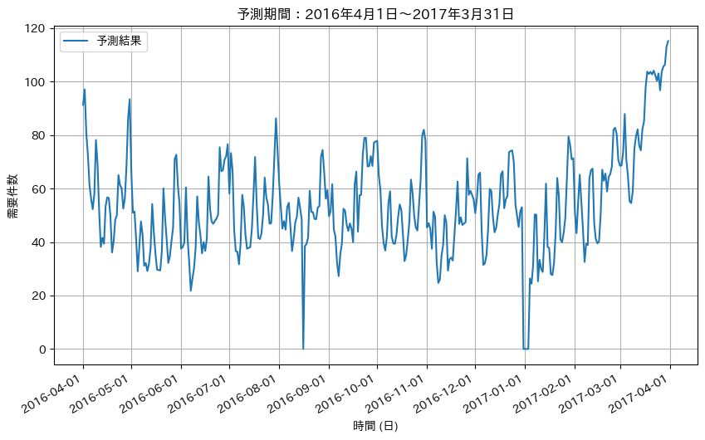
予測結果
このページは「結果」の項目に書きましょう
暫定評価と最終評価は
「引っ越し業者の困りごと」についてプログラミング技術を用いて解決する施策・方法を述べることに必要ですか？
未来の半年分の予測が1件あたり約0.063の誤差で予測できた
・暫定評価(MAE)：0.065
・最終評価(MAE)：0.063858 =>1位/172人
単位(円)での誤差
MAE=0.063858
予測誤差：約±634万円
MAE(上位90%)
予測誤差：約±373万円
MAE(上位50%)
予測誤差：約±175万円
MAE(上位10%)
予測誤差：約±31万円

Slide 19
特に効果があった特徴量
このページは「結果」の項目に書きましょう
暫定評価と最終評価は
「引っ越し業者の困りごと」についてプログラミング技術を用いて解決する施策・方法を述べることに必要ですか？
モデル | LightGBM | LightGBM | Catboost
損失関数 | l1 | l1 | Lq:q=1.361
目的変数 | 単位面積あたりの取引価格_log | 取引価格（総額）_log | 単位面積あたりの取引価格_log
特徴量重要度 (上位11個) | 最寄駅：名称 市区町村名 geohash_5 geohash_6 地区名 住所 geohash_7 geohash_4 建築年 築年数 取引時点 | 最寄駅：名称 geohash_6 geohash_5 市区町村名 地区名 住所 geohash_7 建築年 geohash_4 面積（㎡）－築年数 建築西暦年 | 建築年 改装 都道府県名 都市計画 旧耐震フラグ 取引時点 市区町村名 geohash_4 最寄駅：名称 購入までの築年数 geohash_5
※geohashについては次のページで補足

Slide 20
Geohashについて
このページは「結果」の項目に書きましょう
暫定評価と最終評価は
「引っ越し業者の困りごと」についてプログラミング技術を用いて解決する施策・方法を述べることに必要ですか？
 | 緯度方向の範囲(約) | 経度方向の範囲(約)
 | ±5000km
 | ±1250km
 | ±156km
 | ±39km
 | ±4.9km
 | ±1.2km
 | 153m
※geohashについては次のページで補足

Slide 21
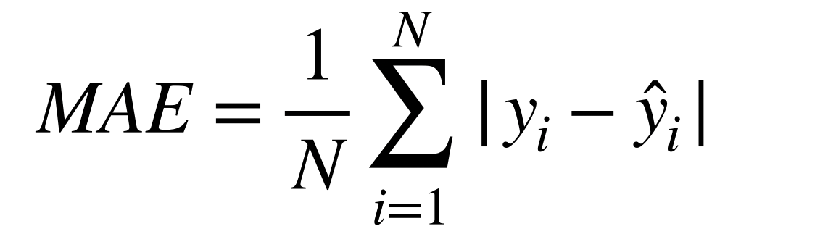
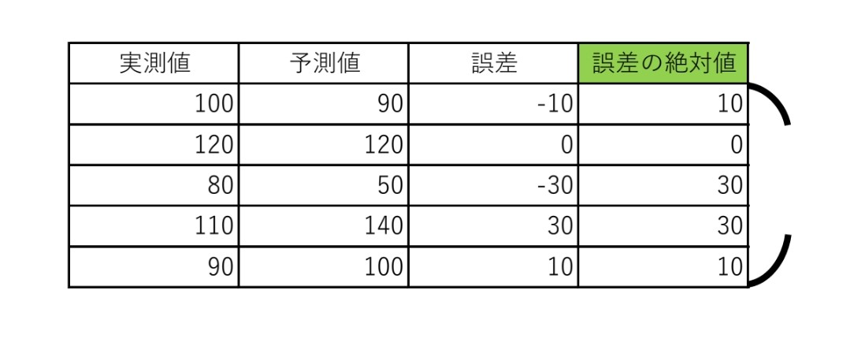

予測精度
このページは「方法」の項目に書きましょう
MAE(平均絶対誤差)って何ですか？
予測モデルの精度や信頼性を評価する指標としてはMAE(平均絶対誤差)を使用します。この値が小さいほど予測の誤差が少ないといえます。
平均
誤差の絶対値の総和＝80
データの数＝5
MAE：16
MAEは予測の偏りを検出できない点に注意
上記の例だと1データ誤差が30でも0でも「1データ辺りの誤差は16」と結論付けられます。

Slide 22
考察
物件周辺の利便性が価格に大きな影響を与える
日用品・食料品店の存在
その他の便利施設
近隣に日用品や食料品を購入できる店舗があると、生活の利便性が高まります。これは不動産価格に正の影響を与える可能性があります。
医療機関、教育施設、公共交通機関なども、不動産価格に影響を与える重要な要素です。これらのデータを追加することで、予測精度が向上する可能性があります。

Slide 23
課題点・今後の施策
現状の課題
今後の改善策
「大字」「小字」「郡」の正規化は成功したが、京都府の「通り名」までは正規化できていない。
物件周辺の商業施設データを導入します。これにより、生活利便性の評価が可能になります。
今回は物件が属しているGeohashと駅からの距離が重要だったので、この改善で精度向上が見込めます。
災害データの統合も有効になりそうです。安全性評価の精度向上につながります。

